Slide 1

Comment refuser la dématérialisation de mon bulletin de paie ?
Avec l’option « aide à la collecte de refus »
TUTORIEL – 2025

Slide 2
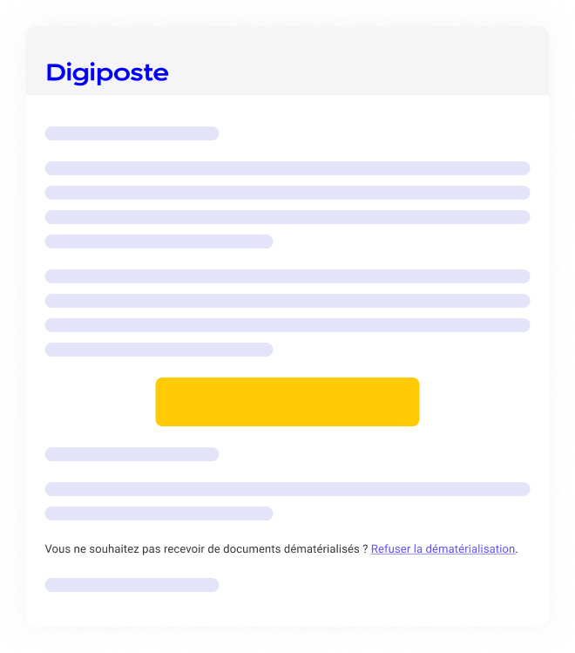

Refusez la dématérialisation via un parcours dédié
Pour refuser la dématérialisation, suivez le lien en bas de l'e-mail d'invitation ou rendez-vous sur l'URL dédiée (communiquée par votre entreprise).
Munissez-vous de vos identifiants (transmis par votre employeur) et suivez le parcours. Une étape va vous indiquer si vous avez des documents reçus à récupérer ou non.
L'URL dédiée ressemble généralement à :
https://adherer.digiposte.fr/nomdelentreprise

Slide 3

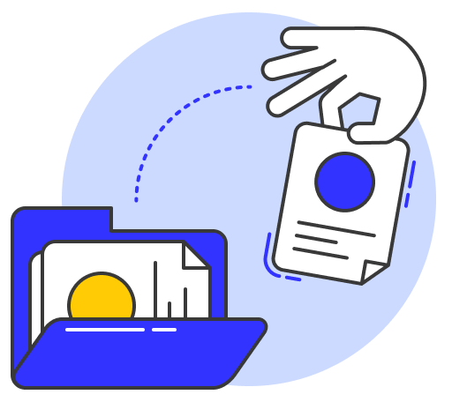
2 cas possibles pour refuser la dématérialisation
Cas #1
Cas #2
Vous n'avez pas encore reçu de document dans Digiposte
Vous avez déjà reçu un document
dans Digiposte
Votre entreprise vous informe que votre prochain bulletin de paie sera déposé dans Digiposte (en général 1 mois avant ou au moment de l’embauche).
Récupérez vos documents puis refusez la réception de nouveaux documents.

Slide 4
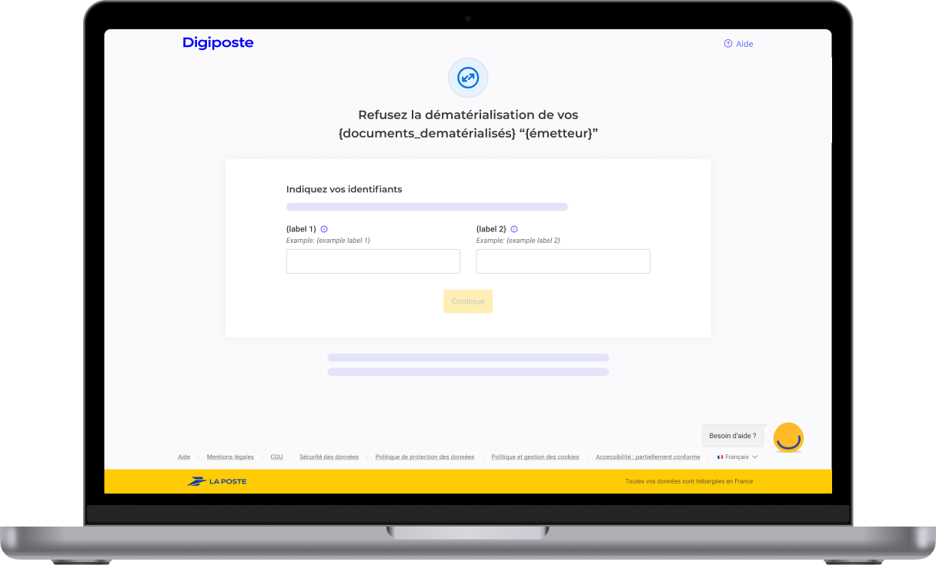
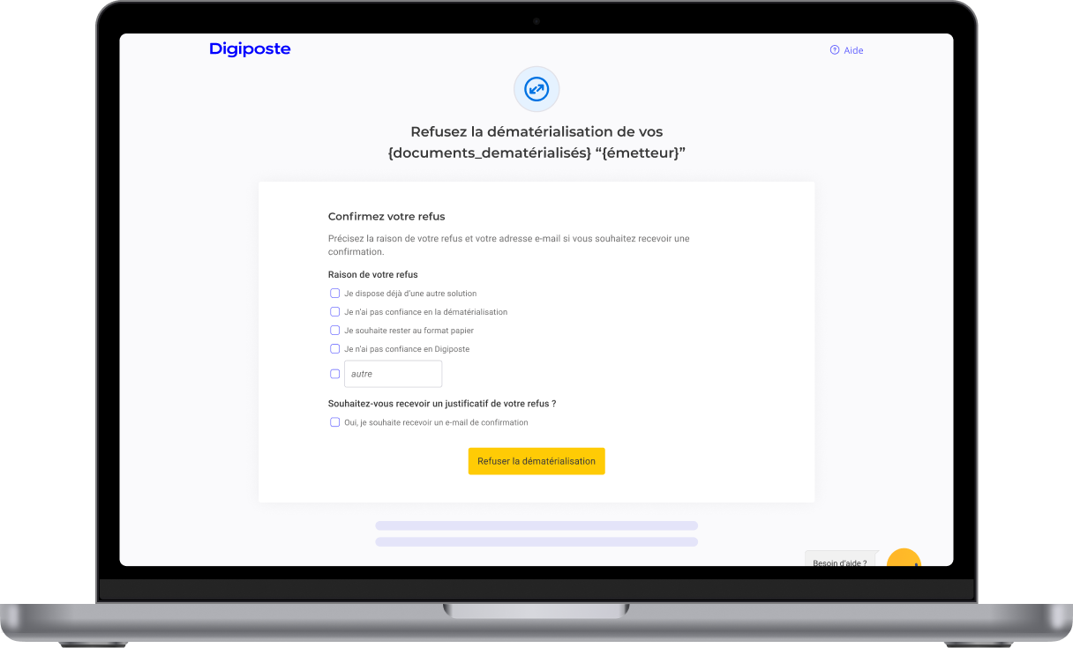
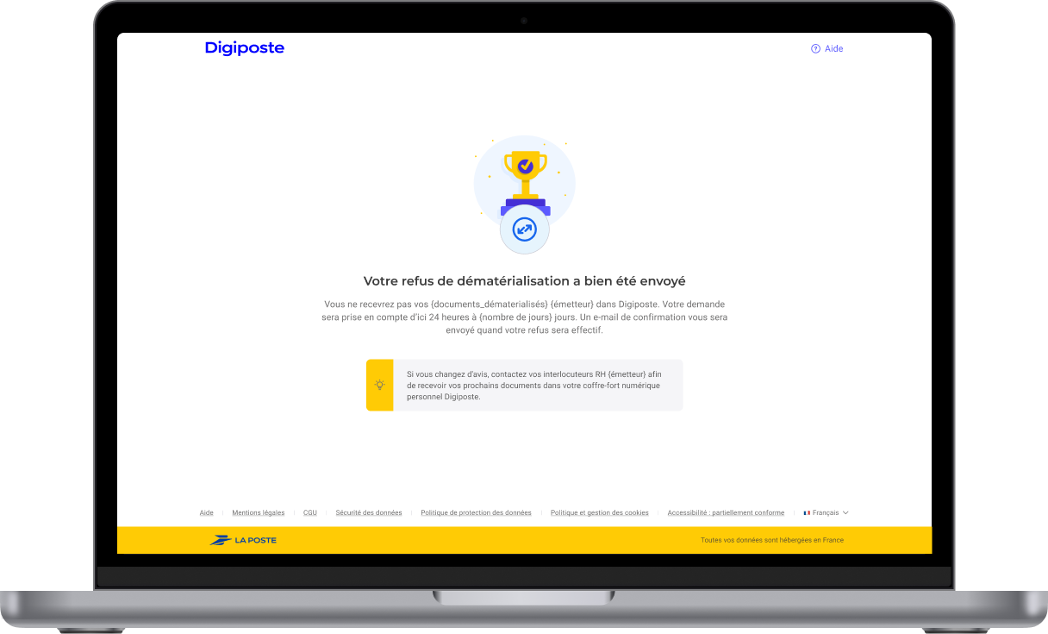
Vous n'avez pas encore reçu de document dans Digiposte
Cas #1
Renseignez l'URL dédiée à votre entreprise pour refuser la dématérialisation et suivez les étapes.
Votre RH de proximité pourra vous communiquer l'URL.
Digiposte vous a envoyé un e-mail pour créer votre coffre-fort. Vous pouvez accéder à l'URL dédiée en cliquant sur le lien en bas de l'e-mail.
Saisissez vos identifiants correspond au matricule et code EK (inscrit en haut à droite de votre bulletin de paie).
Expliquez-nous la raison de votre refus et confirmez votre refus.
Un e-mail de confirmation vous sera envoyé quand votre refus sera effectif.

Slide 5
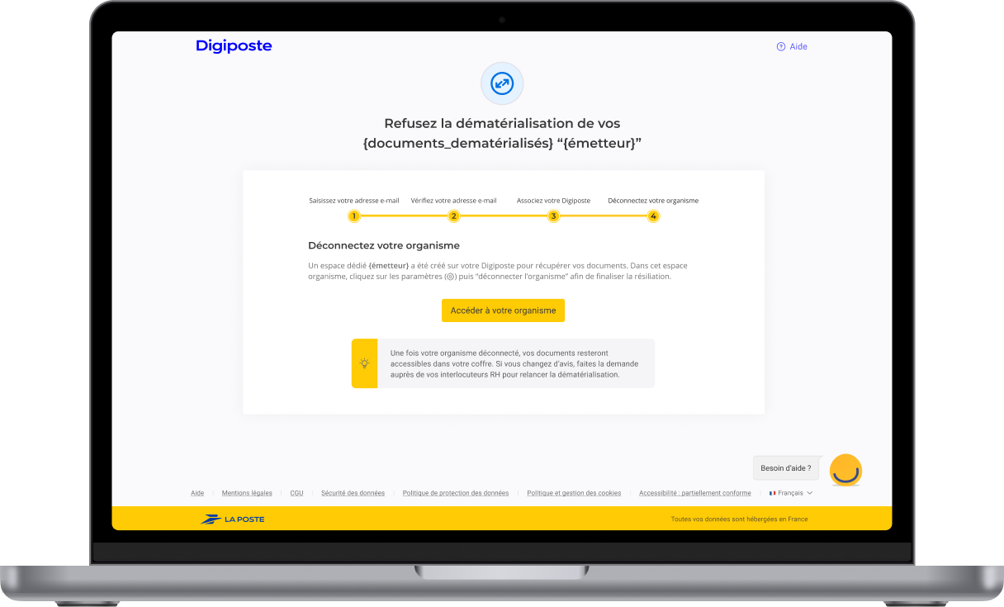
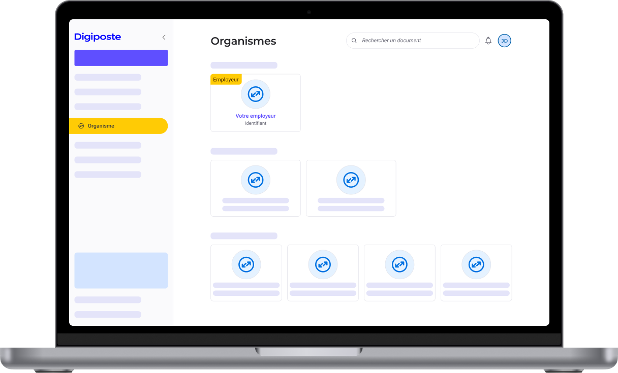
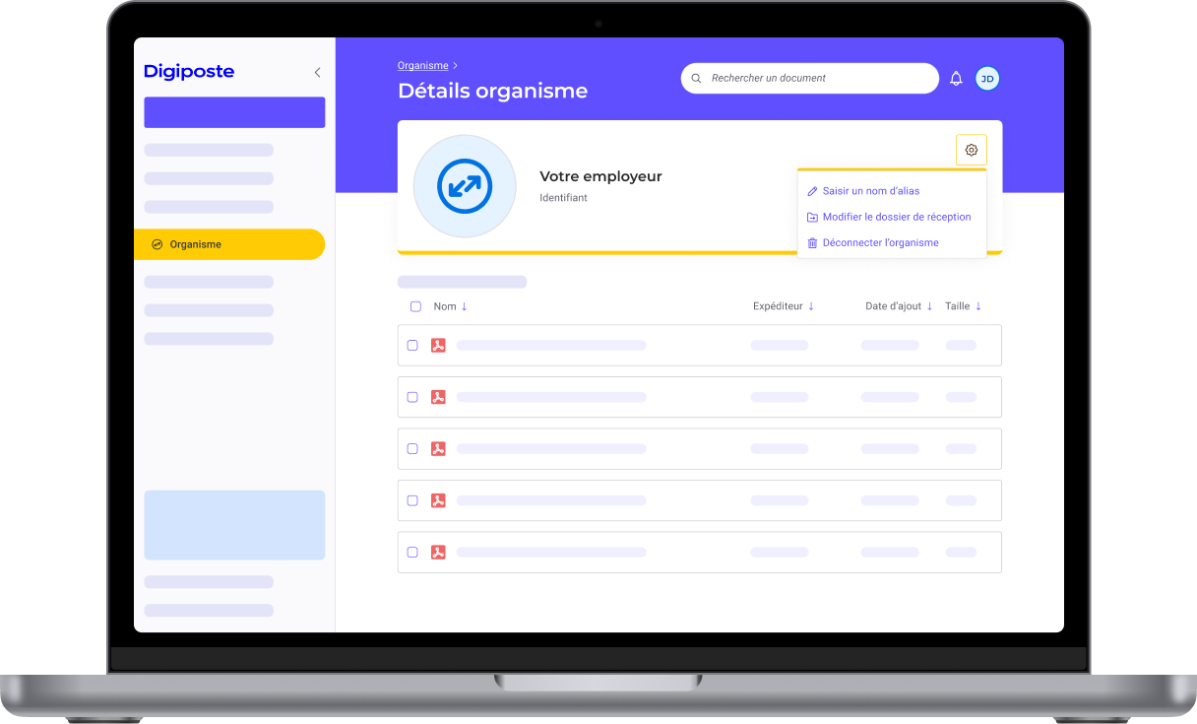
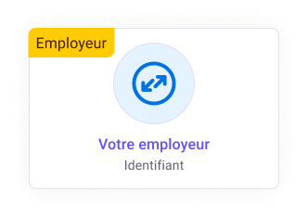
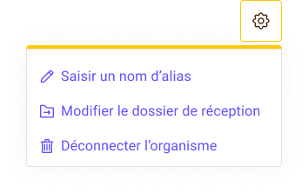
Vous avez déjà reçu un document dans Digiposte
Cas #2
Quand des documents ont déjà été envoyés, il faut s'inscrire sur Digiposte pour les récupérer. Vous pouvez ensuite refuser de recevoir de nouveaux documents, depuis la rubrique Organismes.
Vous recevrez à nouveau vos bulletins de paie au format papier au plus tard 62 jours après la déconnexion de l’organisme.
Activez votre coffre-fort Digiposte depuis l'invitation reçue par e-mail ou depuis l'URL dédiée à votre entreprise.
Rendez-vous sur la rubrique Organismes, cliquez sur votre employeur et téléchargez vos documents.
Cliquez sur les paramètres de l’organisme afin de le déconnecter.

